Slide 1
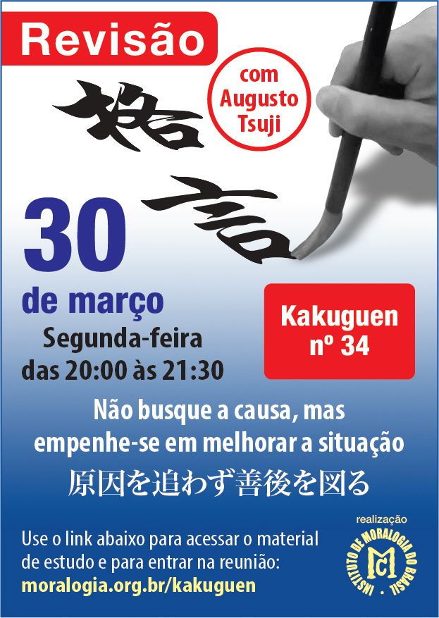
Kakuguen = Máximas
Pensamento, preceito, dogma,
provérbio, ditado, sentença, frase

Slide 2
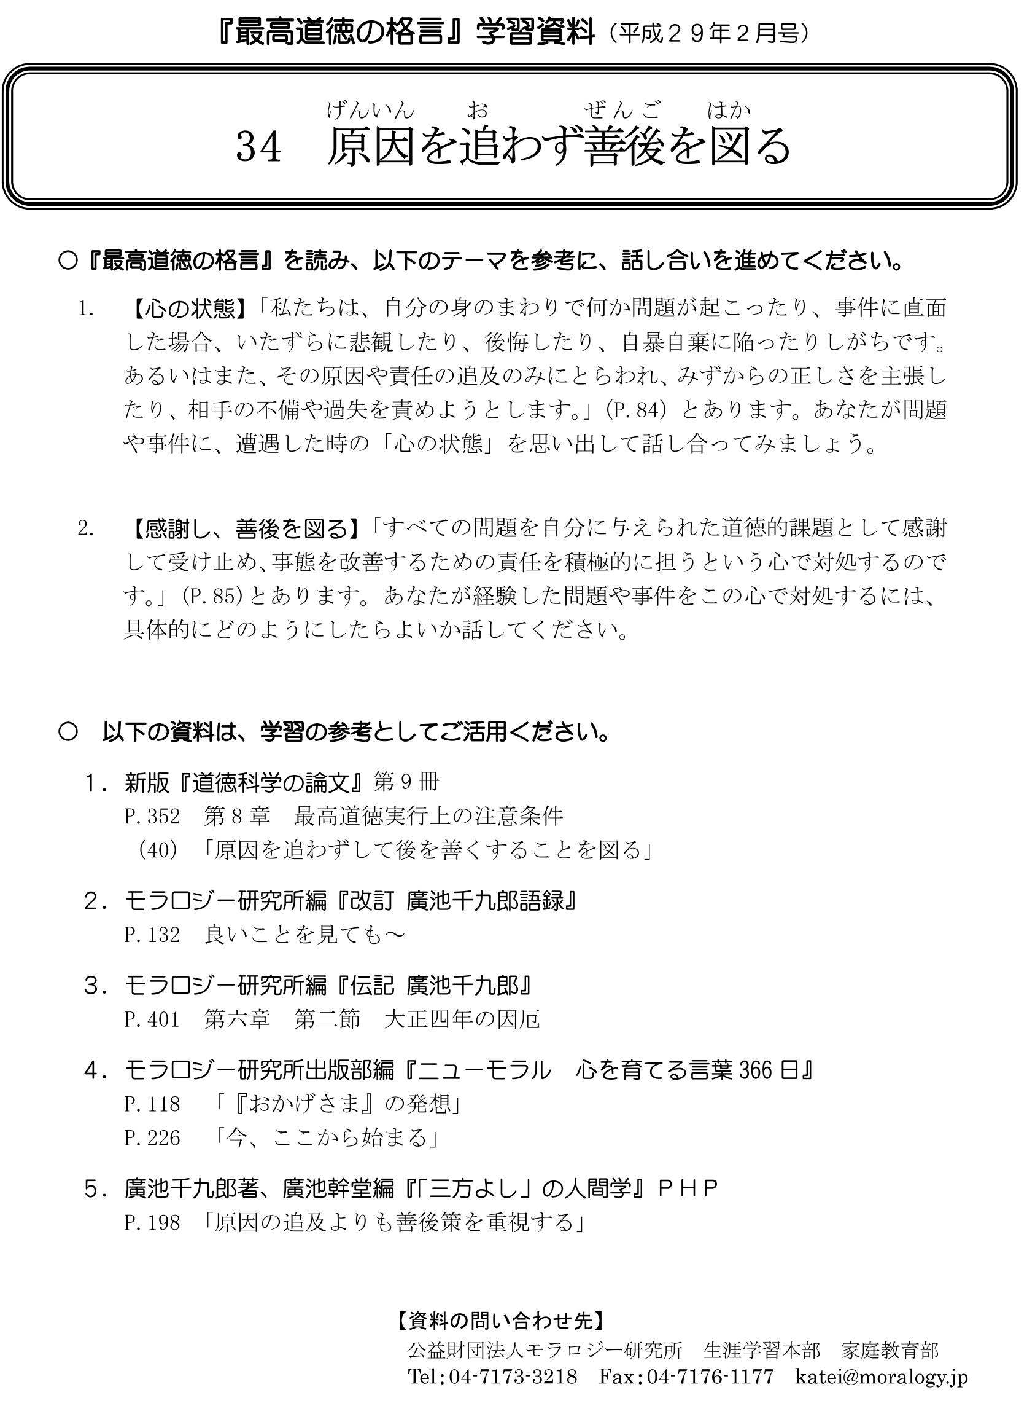
Bate-papo sugerido, após leitura da Máxima
Bibliografia de hoje:
a) Roteiro básico com as referências para aprofundar os estudos desta Máxima

Slide 3
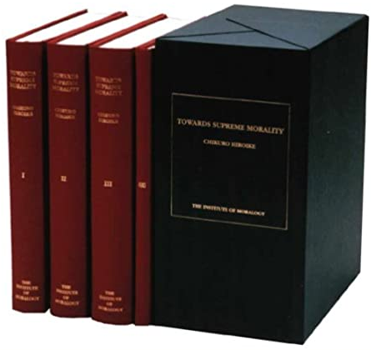
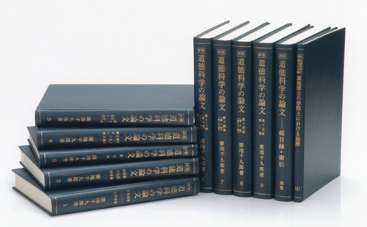
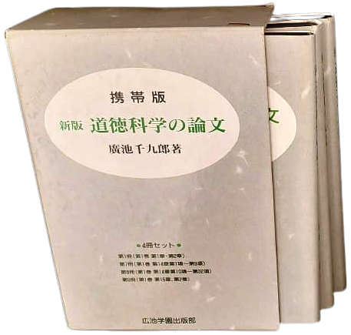
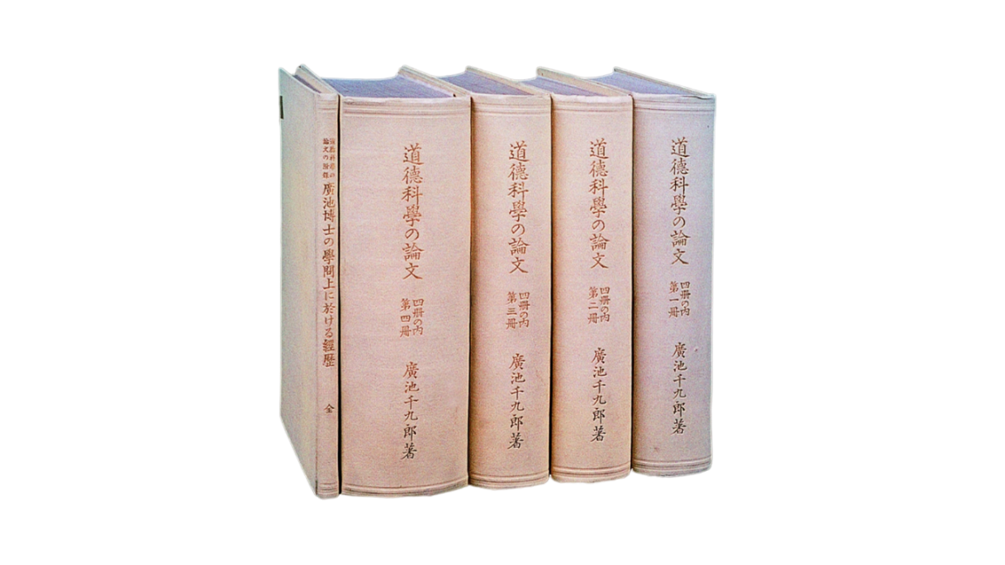

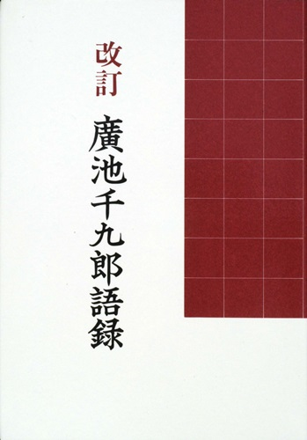

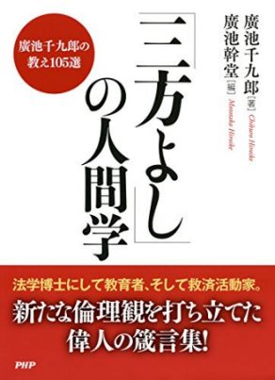
Tratado da Ciência da Moral, de Chikuro Hiroike
1ª edição em japonês, 4 vols. Concluído em 1926, impresso em 1928
Em japonês, vols. (1, 7, 8 e 9). 1994
Em japonês, 10 vols. 1985
Em inglês, 1ª edição em 2002
Biografia de Chikuro Hiroike
Citações de Chikuro Hiroike
366 dias com as palavras da Nova Moral
Antropologia do Sampou Yoshi

Slide 4
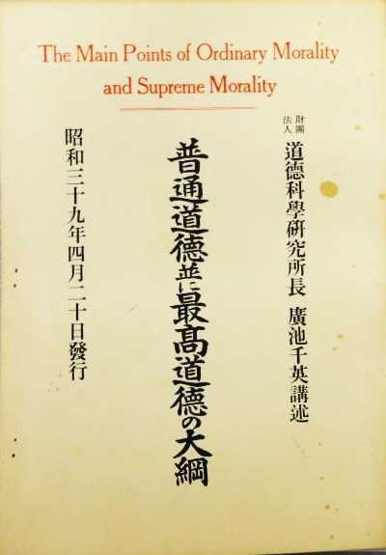
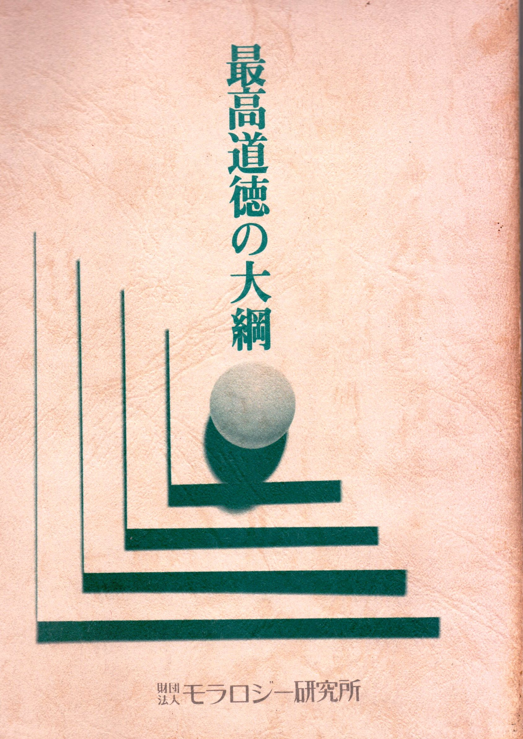
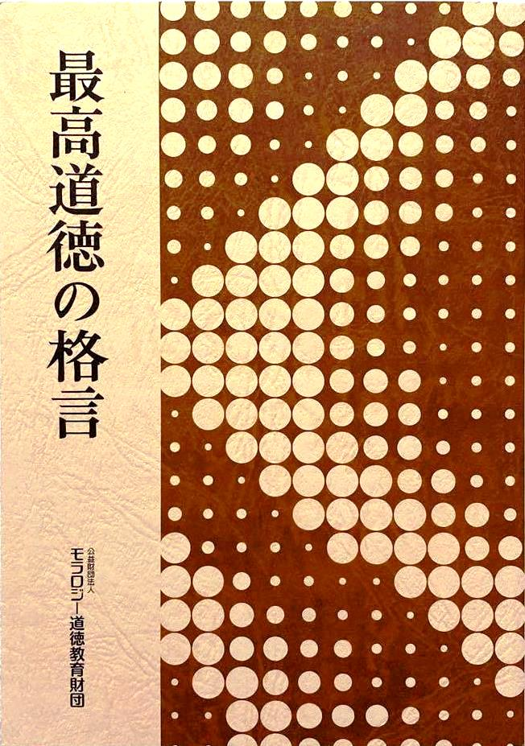
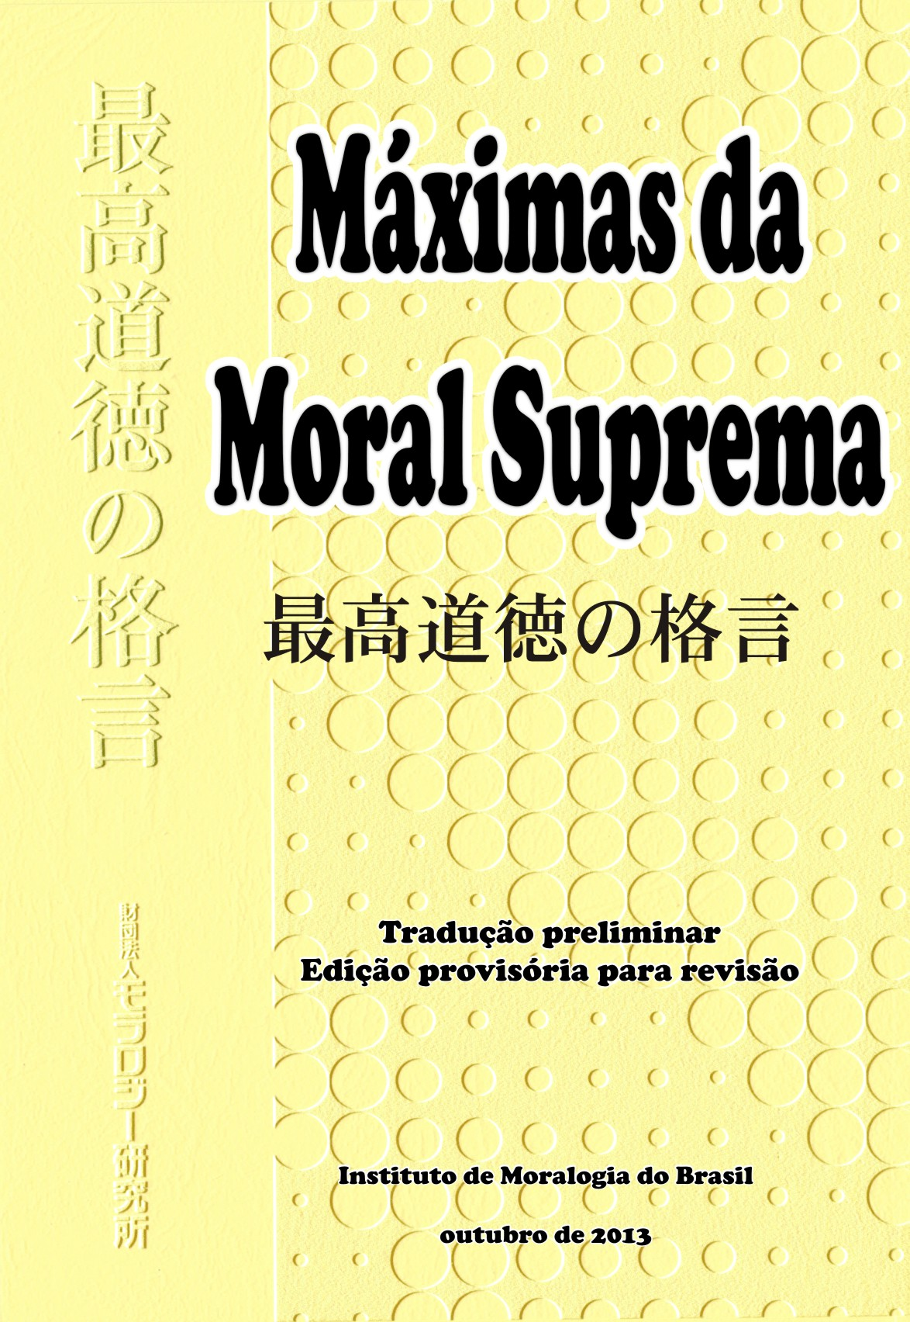
Nas 146 páginas finais do “Tratado...” constam 140 máximas. São em geral textos sintéticos e foram publicadas em livreto avulso, de 1964 e 1974.
Do texto de 1974 foram selecionadas 65 máximas e complementadas, numa linguagem atual, de 2 a 3 páginas por máxima ➔ 1984
“Tratado...” impresso em 1928
abr-1964
Nov-1974
Jun-1984
Edição em português
Dez-2020
Out-2013

Slide 5
Comentários sobre
a Máxima nº 34
Não busque a causa mas empenhe-se em melhorar a situação
原因を追わず善後を図る
Guen In Wo Owazu Zengo Wo Hakaru

Slide 6
Máxima 34, Tratado da Ciência da Moral, vol. 9 (redação original de 1926)
Não busque a causa mas empenhe-se em melhorar a situação
Uma pessoa comum, ao defrontar-se com algo infeliz, queixa-se dolorosa e furiosamente de quem causou o fato, contando a todos as causas, as situações e o descontentamento que ela tem que suportar. Em japonês, esse tipo de resmungo é chamado de guchi (愚痴) ⁽¹⁾, palavra originária de budismo, significando “completa imbecilidade”.
⁽¹⁾ Em budismo guchi (愚痴) quer dizer “Desconhecimento da verdade das coisas, Escuridão na sabedoria de Buda” e/ou “Falta de vontade de conhecer a sabedoria e a verdade”
...continua...

Slide 7
O homem de moral suprema – nestas mesmas circunstâncias – nunca faria o mesmo. Ele faria um autoexame, atribuindo tudo à sua própria virtude insuficiente e pensaria em como administrar o caso, da melhor maneira possível. Obediente à vontade de Deus e disposto a fazer sacrifícios, terá como princípio dar o melhor de si para o bem-estar e satisfação da outra parte.
Do not pursue a cause, but endeavour to make the best of the situation. An ordinary person, seeing something unfortunate has happened to him, would grievously and wrathfully complain about the other party involved in the matter, telling everyone of the causes and situations and what discontent he bears. This sort of idle complaining is called guchi in Japanese, which in Buddhist terminology means “complete imbecility”. A man of supreme morality would never do the like in the same circumstances; he would undergo self-examination, attributing everything to his own lack of virtue and would consider how to manage the affair in the best possible manner. Obedient to the will of God, and prepared to make sacrifices, he would make it his principle to satisfy the other party to the best of his ability.

Slide 8
1a. Máxima 34 (edição revisada em 1984)
34. Não busque a causa mas empenhe-se em melhorar a situação
Esta máxima diz respeito às posturas necessárias quando nos defrontamos com problemas ou incidentes.
Quando ocorre algum problema ao nosso redor ou enfrentamos incidentes, a tendência é a de ficarmos aflitos e demasiadamente abatidos, arrependidos ou desesperados, perdendo o nosso controle. Ou então, preocupados apenas em identificar a causa do incidente, insistimos com a “nossa visão da atitude correta” ou atacamos e cobramos os despreparos e erros dos outros. Com essa postura, nunca encontraremos a solução dos problemas, produzindo insatisfações e queixas recíprocas e a situação só tende a piorar. É evidente que investigar objetivamente a causa é também importante para solucionar corretamente o problema ou evitar erro semelhante no futuro.
...continua...

Slide 9
“Não busque a causa”, aqui, significa o desapego, ou seja, não se preocupar – muito além do necessário – com causas ou fatos já passados. Significa, portanto, que devemos nos conscientizar que não é mais possível retornar à situação anterior e esforçarmos para solucionar cada um dos problemas moralmente, enfrentando-os frontalmente. O mais importante é “empenhar-se em melhorar a situação”. Ou seja, devemos acolher todos os problemas com sentimento de gratidão – encarando-os como tarefas morais a nós concedidas – e espontaneamente assumir a responsabilidade em melhorar a situação.
Na prática, entretanto, não é nada fácil agradecer e ainda assumir espontaneamente a responsabilidade. Na realidade, temos dificuldades em admitirmos até mesmo os nossos próprios erros – com sinceridade – e pedirmos desculpas. É porque todos nós temos um forte sentimento de amor-próprio.
...continua...

Slide 10
Por isso, em primeiro lugar devemos refletir sobre as atitudes mentais e condutas do nosso cotidiano, e avançarmos na direção da elevação moral. Se melhorarmos a atitude mental e a conduta, nesse sentido, as outras pessoas também procurarão corrigir as suas posturas – automaticamente – e com esforços físicos e mentais de todos podemos dar os primeiros passos para a solução do problema.
Na Moral Suprema procuramos refletir sobre as atitudes mentais e condutas que atraíram esses problemas e incidentes, e depois disso pensamos em como contornar a situação de forma pacífica e construtiva. Além disso, devemos estar determinados a encarar os sacrifícios e lidar com a situação com espírito de desejar a plena felicidade e o bem-estar do próximo. Dessa forma, todos os problemas tendem naturalmente para a solução possibilitando a construção de um relacionamento humano cada vez mais sadio.
Do Kakuguen, págs. 84~85

Slide 11
1b. Bate-papo sugerido, após leitura da Máxima
1. [Estado de espírito] Consta na pág. 84 o seguinte: “Quando ocorre algum problema ao nosso redor ou enfrentamos incidentes, a tendência é a de ficarmos aflitos e demasiadamente abatidos, arrependidos ou desesperados, perdendo o nosso controle. Ou então, preocupados apenas em identificar a causa do incidente, insistimos com a “nossa visão da atitude correta” ou atacamos e cobramos os despreparos e erros dos outros”. Vamos relembrar e discutir o “estado de espírito” em que você se encontrava quando se deparou com o problema ou incidente.
2. [Seja grato e empenhe-se em melhorar a situação] Consta na pág. 85 o seguinte: “... devemos acolher todos os problemas com sentimento de gratidão – encarando-os como tarefas morais a nós concedidas – e espontaneamente assumir a responsabilidade em melhorar a situação”. Com relação a problemas ou incidentes que você vivenciou conversem sobre as maneiras específicas de melhorar a situação com esse estado de espírito.

Slide 12
2. Livro “Citações de Chikuro Hiroike”
Pág. 132. Mesmo que você veja/ouça “coisas boas” ou “coisas ruins”, tenha sempre o hábito de refletir sobre si mesmo, perguntando:
– E eu, como estou com meus sentimentos?
E é muito importante que isso se torne um hábito.

Slide 13
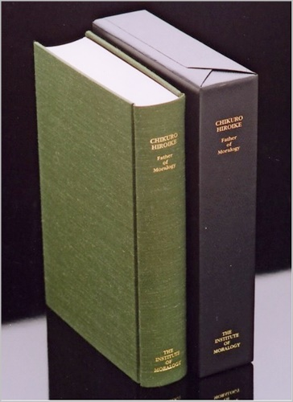
3. Biografia de Chikuro Hiroike,
Livro 『伝記 廣池千九郎』2001, 735 págs.
Livro “CHIKURO HIROIKE, Father of Moralogy”, 2004, 624 págs.
Pág. 401~410 (versão em inglês, págs. 314~321).
Parte 4: O doutorado e a busca pela Verdade; Cap. 6: Um ponto de inflexão espiritual importante; Seção 2: A crise de 1915
...continua...

Slide 14
A conferência memorial e a sua repercussão
Em 31 de dezembro de 1914, o Diretor da Igreja Tenrikyo, sr. Shinnosuke Nakayama faleceu por doença aos 49 anos. Com sua morte, Hiroike perdeu o seu maior aliado. Na cerimônia funeral de 8 de janeiro do ano seguinte, Hiroike leu a mensagem de condolências e, no dia 12, na palestra memorial, falou por cinco horas para explicar as ideias que havia discutido com Nakayama antes de sua morte – sobre o aprimoramento do sistema, da educação, do método de divulgação e outros aspectos do Tenrikyo – e falou abertamente sobre seus sentimentos a respeito da revitalização da igreja. Diz-se que a conferência deu grande coragem aos fiéis e a esperança para o futuro da Tenrikyo ^{(70).}
Na conferência memorial Hiroike declarou o seguinte:
...continua...

Slide 15
“Eu considero o ‘Meiji Kyoten’ (Escritura da Tenrikyo, da era Meiji) incompleto. Não sinto gratidão pela dança Yamato-mai e acredito que, no futuro, os rituais e as orações (norito) devem ser totalmente reformulados. Além disso, creio que o cargo de instrutor religioso não condiz com a atualidade e é desnecessário para a salvação das pessoas. (...) Observando o passado, vejo que o estudo da verdadeira doutrina tem sido insuficiente. Desejo que estudem mais profundamente o espírito e as ações/atitudes da Fundadora (da Tenrikyo)⁽⁷¹⁾.”
Hiroike criticou a Escritura Sagrada – base das atividades missionárias da época – e a própria estrutura da igreja. Isso provocou a ira daqueles que haviam sido enviados pelo Ministério do Interior como supervisores. Eles já não viam a presença de Hiroike com bons olhos há alguns anos e estavam atentos a qualquer comentário dele sobre o “Meiji Kyoten”. Como Hiroike o criticou abertamente nesta ocasião, tornou-se uma oportunidade perfeita para atacá-lo.
...continua...

Slide 16
As críticas dessas pessoas a Hiroike eram: “A Tenrikyo alcançou sua independência como seita através do ‘Meiji Kyoten’. Como pode alguém que é apenas um consultor educacional da Tenrikyo negar o que é o maior certificado de garantia de uma organização religiosa? Não seriam estas palavras um desrespeito à Casa Imperial? ⁽⁷²⁾”
Dois meses após a palestra, em 13 de março de 1915, Hiroike retornou à sede após concluir série de palestras pelas cidades do interior. Soube então que uma facção dentro da seita, liderada pelo vice-diretor Omiya, o estava criticando. A igreja pediu a Hiroike que enviasse uma carta de desculpas. Escreveu a carta, mas o grupo opositor continuou exigindo a responsabilidade de Hiroike. Com o ex-chefe do Departamento de Assuntos Religiosos do Ministério do Interior, Junrokuro Shiba, como porta-voz, o grupo exigiu a renúncia de Hiroike, ameaçando iniciar um movimento pelo cancelamento da autonomia da Igreja caso ele se recusasse a acatar as exigências.
...continua...

Slide 17
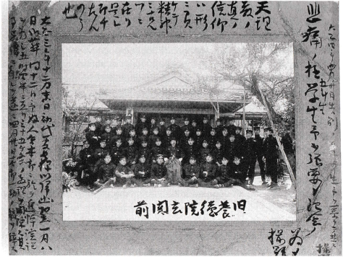
Em 6 de abril, a Igreja finalmente optou por resolver a questão forçando o desligamento de Hiroike e comunicou-lhe a decisão. Hiroike renunciou aos cargos de diretor da Escola Secundária Tenri e consultor educacional da Tenrikyo em 27 de abril e, no dia 30, fez seu discurso de despedida aos alunos. “Todos os alunos choraram”, registrou Hiroike.
A pedido dos alunos, uma foto por ocasião da renúncia de Hiroike
...continua...

Slide 18
Em 10 de julho Hiroike publicou o seguinte texto no jornal “Chugai Nippo”:
“A renúncia nesta primavera se deve às minhas críticas às inadequações da Escritura Sagrada de Meiji, que, acredito, não refletem a essência da revelação divina, sendo necessário estudar a doutrina mais profundamente para alcançar a salvação da humanidade. No entanto, as minhas palavras foram relatadas de forma exagerada ao vice-diretor Omiya, resultando em um mal-entendido e na sua oposição. Assumi a responsabilidade e renunciei com base na minha fé em Tenrikyo e jamais guardarei rancor de ninguém. O que ocorre comigo é determinado pelo meu karma – pelas causas diretas e indiretas por mim semeadas – e, se eu os desconhecesse, certamente receberia de Deus uma severa lição.
...continua...

Slide 19
Tenho pedido perdão a Deus todas as noites desde o dia da minha demissão. Sou muito grato também ao vice-diretor Omiya e ao Sr. Mitsuhashi da sede central por terem fortalecido a minha fé. Como posso guardar rancor deles, quanto mais daqueles que não estiveram envolvidos no incidente?”⁽⁷³⁾
Após esse texto, Hiroike faz a reflexão sobre si mesmo, afirmando que tudo que aconteceu foi devido à sua falta de sua virtude.
...continua...

Slide 20
Retirando-se em Silêncio
Quais foram os verdadeiros sentimentos de Hiroike quando ele foi forçado a renunciar ao cargo de diretor da Escola Secundária Tenri e ao cargo de conselheiro educacional da igreja? Sigamos os registros de sua reflexão na época desse incidente:
“Enquanto eu estava ausente, o vice-diretor Omiya me atacou e muitas notícias saíram nos jornais. As pessoas se preocuparam com minha fúria. Pelo contrário, arrependi-me profundamente ao saber o que aconteceu ⁽⁷⁴⁾.” (11 de março de 1915)
“Arrependi-me de tudo. Diante de algo errado, o errado é o fato de pensar que está errado. Pedi perdão a Deus, e isso despertou em mim um poderoso espírito de benevolência para amar e levar meus adversários à salvação. Também prometi a Deus que nunca mais falaria sobre a Sagrada Escritura para ninguém ⁽⁷⁵⁾.” (28 de março de 1915)
...continua...

Slide 21
Hiroike sabia que os Grandes Mestres de todos os tempos e lugares enfrentaram fortes opressões. Estava ciente ainda que enfrentaria maiores adversidades à medida que sua mente fosse purificada. Por isso recebeu as críticas e comentários caluniosos como testes que o levariam a um estado de maior iluminação. Este incidente reforçou ainda mais essa percepção, e Hiroike superou todos os problemas com alegria e gratidão às adversidades, considerando-os como provações de Deus. Ele nunca contra-argumentou nem revidou, pois acreditava que não poderia pregar a paz mundial se se envolvesse em algum conflito. Mais tarde, Hiroike considerou essa reflexão como sendo a maior autorreflexão de sua vida baseada na moral suprema.
“Autorreflexão se faz não apenas quando você comete uma falha, mas também, quando é criticado ou prejudicado por outra pessoa – mesmo que você não seja o culpado –, e a reflexão se faz atribuindo o fato ocorrido à sua falta de virtude. ⁽⁷⁶⁾.”
...continua...

Slide 22
Hiroike buscou exemplos nos episódios de ocultamento da deusa Amaterasu Omikami na Caverna Celestial (Ver Complemento 6.2), do sofrimento de Jesus Cristo na cruz, na decisão de Sócrates em tomar a taça de veneno em respeito às leis nacionais, e na atitude de Buda em relação a seus opressores.
As passagens a seguir também explicam o estado de espírito de Hiroike ao enfrentar sua grande provação:
“Eu oro por uma unificação verdadeiramente pacífica da nação e por relações verdadeiramente pacíficas e amistosas entre os países do mundo. Originalmente, pregar a paz para construir a paz é a atitude de estudiosos e intelectuais. No entanto, eu estou determinado a seguir o caminho trilhado pela fundadora da Tenrikyo e a colocá-lo em prática por meio de minhas próprias ações e sensibilizar a sociedade. Por isso, desta vez, decidi me afastar do caso sem nada revidar.
...continua...

Slide 23
Isso porque, independentemente de qual lado esteja certo ou errado, e por mais sábia que uma pessoa seja, ela não consegue fazer julgamentos corretos estando no meio de um incidente como fica claro nos conflitos familiares da era Tokugawa. A lealdade dos membros do clã Date e a maldade dos membros do clã Hyobu na peça de Kabuki ‘Sendai Hagi’ são claras hoje, mas na época – para quem observava de fora – o lado do bem e do mal não eram óbvios. Portanto, se eu lutar publicamente, serei visto apenas como parte de uma disputa. Agindo assim, não poderei me tornar o fundador mundial que prega a paz. Tampouco poderei inspirar as pessoas com meus princípios. Somente ao refletir sobre si mesmo – em todas as coisas –, pedir perdão pelo ocorrido e agradecer a oportunidade, é que a força da personalidade se torna grandiosa. Só assim será possível salvar a alma das pessoas ⁽⁷⁷⁾. (7 de abril de 1915)
...continua...

Slide 24
Se eu ousar me opor aos outros e guardar ressentimento, atribuindo esse revés à falta de virtude alheia, jamais poderei esperar, no futuro, liderar pessoas e pregar os ensinamentos dos Grandes Mestres para contribuir com a iluminação e a salvação da humanidade. Portanto, vejo este evento como uma experiência proporcionada por Deus para que eu possa salvar almas por meio da moral suprema — razão pela qual devo agradecê-Lo de todo o coração. É impensável guardar rancor ou enfurecer-me contra eles. São, na verdade, benfeitores que me mostraram como praticar os ensinamentos frutos de anos de pesquisa. Se eu me esquecesse disso, eu próprio não alcançaria a salvação. Compreendi, então, que deveria respeitá-los e agradecer a Deus do fundo do coração. Esse incidente mudou o destino da minha vida de forma significativa. ⁽⁷⁸⁾.”
...continua...

Slide 25
Segundo Hiroike, a fonte da influência colossal de Sócrates foi a sua decisão de tomar o veneno em respeito à sua consciência da verdade. Sócrates se submeteu voluntariamente à injustiça, afirmando: “Mesmo que as leis e o povo de Atenas estejam errados, eu me sacrificarei pela verdadeira felicidade da humanidade.”
Hiroike também registrou o seguinte:
“Quando o homem se encontra numa situação crítica, mas não tem tempo para consultar ninguém devido à urgência, ou quando a situação é grave precisando lidar sozinho sem tempo de esperar o conselho de alguém, não há lição melhor para resolver a situação e obter a verdadeira paz de espírito do que esse último ensinamento de Sócrates. Toda a minha vida espiritual e ações a partir de 1915 basearam-se neste último ensinamento de Sócrates”. ⁽⁷⁹⁾.”
...continua...

Slide 26
Erguendo-se Sozinho
Hiroike compreendeu na prática o sentimento de Amaterasu Omikami no episódio de “ocultamento na Caverna Celestial”, que ele só havia compreendido em teoria antes, e assim encontrar a verdadeira paz espiritual e convicção interior em um “estado de desprendimento, altruísmo e entrega”. Provavelmente por isso, Hiroike permaneceu sereno e estranhamente calmo, mesmo em meio ao incidente, apesar de toda a comoção ao seu redor. Ele registrou: “Tenho estado muito bem desde que este incidente começou. Mesmo quando estou ocupado com vários compromissos, sinto que a minha saúde está melhor.” ⁽⁸⁰⁾
Os jornais e revistas que haviam ridicularizado a decisão original de Hiroike, de assumir uma função na sede da Tenrikyo, fizeram de sua saída um tema perfeito para fofocas. Quando Hiroike ingressou na Tenrikyo ele havia publicado um artigo intitulado “Por que entrei para a Tenrikyo (Yo ga Tenrikyo ni hairishi riyu)”.
...continua...

Slide 27
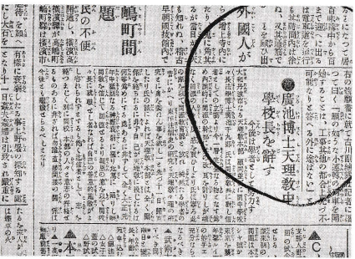
Como estava saindo da Tenrikyo apenas alguns anos depois, muitas pessoas devem ter pensado: “eu não disse?”. O interesse público no assunto se intensificou, alimentado pela natureza intrometida da mídia.
Jornal relatando a renúncia de Hiroike (Jiji Shimpo, 12 de abril de 1915)
...continua...

Slide 28
De 11 a 13 de abril, vários jornais, incluindo o Yamato Newspaper, o Nara Newspaper e o Jiji Shimpo, noticiaram a renúncia de Hiroike de Tenrikyo com manchetes como “Doutor Hiroike renuncia” e “Doutor Hiroike se aposenta”. Em 2 de julho, o Kokumin Newspaper publicou um artigo intitulado “Crítica à Escritura Sagrada ou Política Interna?” e o Hochi Newspaper publicou seu artigo com o título “As chamas da Tenrikyo”. A edição de 7 de janeiro de 1916 do Chugai Nippo publicou um artigo intitulado “Tenrikyo em crise”.
A seguir, um resumo do artigo do “Yamato Shimbun” (11 de abril):
“Ao tomar conhecimento das críticas, Hiroike agiu com extrema humildade e assumiu sua falta de virtude. Arrependeu-se, pediu sinceras desculpas e declarou que deveria seguir esse caminho não como um vencedor, mas como um perdedor.
...continua...

Slide 29
Lamentou ter causado problemas a terceiros e decidiu se afastar, afirmando que, de agora em diante, serviria apenas como um membro fiel da Tenrikyo. (...). Tendo ingressado na Tenrikyo em janeiro de 1913, Hiroike lidou com assuntos internos e externos da instituição, apresentou-a às camadas mais altas da sociedade. Seus méritos, portanto, não são poucos. Perder Hiroike por causa de um pequeno conflito interno é, de fato, profundamente lamentável para a Tenrikyo”.
Alguns anos mais tarde, Hiroike relembrou o episódio e disse: “Quando saí de Tenrikyo, todos os jornais enviaram repórteres. A todos eu expressei palavras de autorreflexão. Naquela época, se eu tivesse criticado a Tenrikyo, não teria me tornado o que sou hoje.” ⁽⁸¹⁾
...continua...

Slide 30
As repercussões causadas pela conferência memorial de Hiroike se espalharam, alimentadas por mal-entendidos e distorções da realidade. A maioria das reportagens da mídia não tinha fundamento, mas Hiroike nunca se deu ao trabalho de justificar-se.
Ele descreveu o motivo de seu silêncio:
“Eu não tinha um centavo de economia, nenhuma casa para morar, perdendo também a minha coleção de livros – única munição de um pesquisador (Obs.: Hiroike havia doado toda a sua biblioteca para Tenrikyo). Tudo o que me restava era um corpo muito frágil e doentio. No entanto, se eu abandonasse o grande objetivo de salvação da humanidade e optasse por uma vida estável, havia muitos veteranos, amigos e empresários que certamente me acolheriam.
...continua...

Slide 31
Mas anteriormente – quando fiquei muito doente – eu havia jurado a Deus estabelecer as bases para a salvação da humanidade e a paz eterna no mundo. Não posso romper o compromisso agora. Portanto, a simpatia, solidariedade e a bondade estendidas a mim, não me ajudam em nada e tenho a missão de estabelecer as bases para essa grande obra de salvação humana, a partir deste estado de absoluta carência.
Por esta razão, o único caminho que me resta é a renúncia total ao meu egoísmo, e assimilar a mente de Deus e a Sua benevolência seguindo as leis de Deus ⁽⁸²⁾.”
...continua...

Slide 32
Abandonado por sua família, veteranos e amigos, ridicularizado e atacado pela mídia e pelo público, Hiroike começou a sua jornada sozinho, sem um único aliado ao seu lado. Ele poderia facilmente ter encontrado um emprego, mas nunca foi uma opção para ele quebrar a promessa que fizera, de dedicar sua vida a Deus para a salvação da humanidade. Na cabeça de Hiroike havia a seguinte determinação: “Cristo ressuscitou por si mesmo. Tomei minha decisão de repetir a coragem de Cristo” ⁽⁸³⁾.”
Quinze anos depois Hiroike relembrou essa decisão e afirmou: “A sinceridade de uma única pessoa deu origem a milhares que compartilharam de sua virtude”.

Slide 33
4. 366 dias com as palavras da Nova Moral
Pág. 118: Conceitos implícitos na palavra “Okaguessama” (~ Graças a Deus)
Quando passamos por algum sofrimento procuramos buscar as causas nas outras pessoas e nas circunstâncias da vida, e tendemos a pensar, silenciosamente:
“– Por causa daquela pessoa eu tenho que sofrer...”;
“– Por causa dessa situação ruim, eu tenho que passar por um momento difícil”.
Esses pensamentos requerem atenção, pois, os nossos pensamentos sempre encontrarão cada vez mais culpados do tipo “– por causa do XX...”. Quanto mais você o encontra, mais o seu coração se tornará sombrio e deprimido.
...continua...

Slide 34
Que tal, então, mudar os conceitos implícitos? Em vez de
“– por causa de XX...” seria “– graças a XX...”.
E então, as palavras a seguir também mudam.
“– graças a XX, tenho a oportunidade de me exercitar...”
“– graças a esta situação, poderei me esforçar mais...”.
Se você não se esquecer do sentimento de gratidão e puder aceitar as adversidades com os conceitos implícitos na palavra “Okaguessama”, seu coração se enriquecerá e sua vida será orientada para uma direção melhor.

Slide 35
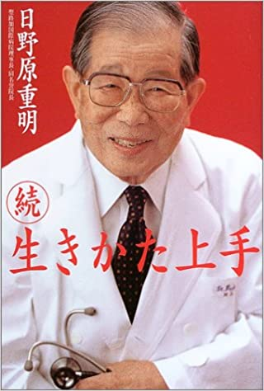
Pág. 226. Vai começar aqui e agora
A nossa maneira de viver mudará enormemente dependendo de como interpretar as dificuldades que temos que enfrentar. (...) Podemos sempre avançar se conseguirmos repensar “– vai começar daqui, agora”, em vez de ficarmos limitados à situação presente, para sempre. Estas são as palavras do Sr. Shigueaki Hinohara(*), médico ainda na ativa, mesmo com mais de 100 anos de idade (“Saber viver bem” Editora U-REAG, 2003).
(*) Faleceu em 2017 com 105 anos
...continua...

Slide 36
Um fato que já ocorreu não temos como negar e eliminá-lo, mas, somos livres nos sentimentos e pensamentos, em como interpretar e aceitar a situação, pois, isso depende só de nós mesmos. Nossa vida será cheia de alegria e esperança, se conseguirmos encarar e aceitar todos os fatos cotidianos – incluindo as experiências dolorosas –, e sempre caminhar avante, com a atitude de “Vai começar aqui e agora”.

Slide 37
5. Livro: Antropologia do Sampou Yoshi
Pág. 198: Ênfase no melhoramento da situação, em vez de buscar a causa
Quando acontece algo de errado, o que devemos fazer e com que atitude devemos agir?
Muitas pessoas tentarão buscar a causa e responsabilizar a pessoa que causou o problema. É claro que, para prevenir novos casos, é necessário também esclarecer as causas e as responsabilidades. Mas, o problema que já aconteceu, e se por causa disso, você ficar insistentemente cobrando o responsável ou insistindo na isenção de culpa, de sua parte, você não vai encontrar a solução. Em vez disso, vai encontrar a deterioração dos relacionamentos.
...continua...

Slide 38
Em vez de olhar o passado e ficar repetindo as discussões infrutíferas, é muito mais importante encarar frontalmente os fatos, com foco no planejamento das medidas a serem tomadas. Devemos considerar os problemas que surgiram como “exercícios morais” que nos foram dados, agradecermos a oportunidade surgida, e tomarmos a iniciativa em assumir a responsabilidade.
Mesmo que não tenha responsabilidade direta no caso, pense que o fato de ter sido envolvido no problema é um alerta para se refletir sobre os seus sentimentos e atitudes do dia a dia. Em seguida, busque uma solução pacífica para o caso. Esteja determinado a encarar os sacrifícios e desejar a plena felicidade do próximo. Em agindo dessa forma, as coisas tendem a seguir uma direção mais construtiva.

Slide 39
6. COMPLEMENTOS
6.1. Importância dos pensamentos e sentimentos em pequenas coisas do dia-a-dia. Frase de Confúcio em Analectos:
Na companhia de dois homens quaisquer, sempre aprendo com eles.
Com as pessoas de valor, penso em como poderei ser igual a elas;
Com os defeitos do outro, corrijo-os em mim mesmo.

Slide 40
6.2. Episódio de ocultamento da deusa Amaterasu Omikami na Caverna Celestial
Fonte(parcial): Amaterasu - Enciclopédia da História Mundial, ou
https://www.worldhistory.org/trans/pt/1-11635/amaterasu/
Amaterasu Omikami (“Gloriosa Deusa que Brilha no Céu”) é a deusa do sol e a deidade mais importante do xintoísmo. Amaterasu é a governante do Takama no Hara (Planície do Alto Céu), o domínio dos kami, ou espíritos. O santuário xintoísta mais importante do Japão, o Santuário de Ise, ou Jingu, é dedicado à Amaterasu.
Amaterasu é a filha de Izanami e Izanagi, que fizeram dela a governante do céu. Quando seu pai, Izanagi, escapou de sua visita ao submundo, ele precisou realizar um ritual de purificação no rio Woto e foi então que, de seu olho esquerdo, Amaterasu nasceu.
...continua...

Slide 41
Ela também é a irmã mais velha de Susanoo, ou Susa-no-wo, o deus das tempestades. Amaterasu brigava frequentemente com seu irmão mais novo malicioso e, ao se cansar, ela o exilou do céu.
Amaterasu e a Caverna
O mito mais famoso sobre Amaterasu é o de quando ela se confinou em uma caverna após uma briga com Susanoo, que a surpreendeu com um monstruoso cavalo esfolado quando ela estava tecendo tranquilamente em seu palácio com sua irmã. Como consequência do desaparecimento de Amaterasu, o mundo caiu em escuridão total e os espíritos do mal causaram distúrbio na terra. Os deuses tentaram persuadir a deusa irritada a sair da caverna de todas as formas.
...continua...

Slide 42
Seguindo o conselho de Omohi-Kane, galos foram colocados do lado de fora da caverna, na esperança de que seu canto fizesse a deusa pensar que o amanhecer havia chegado. Os deuses também colocaram uma grande árvore sakaki (Cleyera japonica) perto da entrada da caverna e a decoraram com joias brilhantes (magatama), tecidos brancos refinados e um espelho no meio. Além disso, a deusa Amenouzume (ou Ama-no-Uzeme) dançou tão loucamente que as gargalhadas dos outros deuses enfim despertaram a curiosidade de Amaterasu. Ela abriu a caverna apenas o suficiente para ver o que estava acontecendo e, distraída por seu reflexo deslumbrante no espelho, foi arrancada da caverna pelo forte deus Ame-no-tajikara-wo. Então, Tuto-Tamu segurou atrás da deusa uma vara de palha trançada e declarou enfaticamente que a deusa não podia mais se esconder, e assim o mundo foi mais uma vez banhado por sua radiante luz.

Slide 43
Fim Obrigado pela atenção

